Slide 1
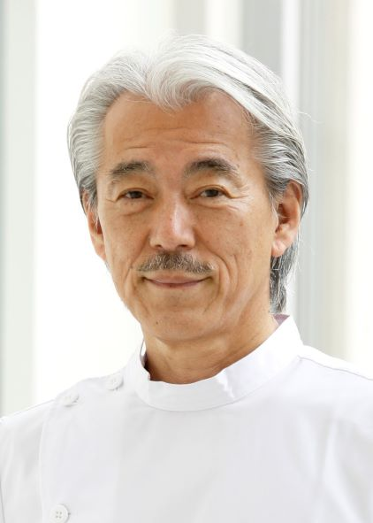
健康ひょうご２１県民運動阪神北会議
県民運動推進員・８０２０運動推進員
フォローアップ研修会のご案内
日時：令和２年１０月２９日（木）１４：００〜（受付 13:30〜）
会場：東リ いたみホール ６階 中ホール
健康体操 １４：０５ ～ １４：２５
「 withコロナ時代における健康づくり身体活動のポイント」
公益財団法人兵庫県健康財団 参与 亀澤 徹郎 氏
かめさわ
てつろう
講 演 １４：２５ ～ １５：３０
「災害時の口腔ケアの重要性について」
- withコロナに向けて-
ときわ病院歯科口腔外科 部長 足立 了平 氏
＜足立了平氏プロフィール＞
神戸常盤大学短期大学部特命教授(兼任)
著書：災害時の公衆衛生、繋ぐ、など
あ だ ち
りょうへい
申込み締切 令和２年１０月１６日（金）
※応募者多数の場合は
先着順とさせていただきます
定員6０名
参加料無料
申し込みは裏面の参加連絡表をＦＡＸ（またはお電話）でお申し込みください。
天候等で急な中止、新型コロナウィルス感染症の影響による中止の場合はご連絡させていただきます。
＜新型コロナウィルス感染防止対策にご協力ください＞
・研修会当日の朝、検温をお願いします。発熱（37度以上）など体調が悪い方の参加はご遠慮
ください。
・会場へお越しの際は必ずマスクの着用をお願いします。また、受付にて手指のアルコール
消毒にご協力ください。
・研修会場では会話は控えめに、研修会の前後等１５分以上の立ち話等はご遠慮ください。
・研修は、窓を開放しての実施もしくは空調中でも３０分に１回、換気を行います。
・研修会後２日以内に発熱があった場合は速やかに下記までご連絡をお願いします。
万一、新型コロナウィルス感染症に罹患したことが判明（ＰＣＲ検査陽性など）した場合は、
参加者に個人情報を開示せずに情報提供し、自己による健康観察を依頼します。
問い合せ先 公益財団法人兵庫県健康財団阪神北支部（宝塚） 担当 原田（はらだ）
Ｔ Ｅ Ｌ ０ ７ ９ ７ ー ６ ２ ー ７ ３ ０ ８ Ｆ Ａ Ｘ ０ ７ ９ ７ ー ６ １ ー ５ １ ８ ８
E-mail hanshinkita@kenkozaidan.or.jp

Slide 2
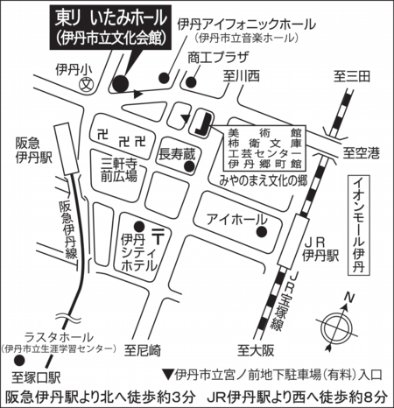
健康ひょうご２１県民運動推進員・８０２０運動推進員
フ ォ ロ ー ア ッ プ 研 修 会 参 加 連 絡 票
Ｆ Ａ Ｘ 番号 ０ ７ ９ ７ ー ６ １ ー ５ １ ８ ８
公益財団法人 兵庫県健康財団阪神北支部（宝塚） 原田 行
（ふりがな）
ご 氏 名
種 別
□ 健康ひょうご２１県民運動推進員・８０２０運動推進員
□ 一般
所属団体
ご住所
ご連絡先
（電話番号）
− −
※参加者募集に伴う個人情報については、当研修会以外の目的で使用することはありません
※中止の場合、研修会資料を送付いたします
東リ いたみホール会場へのアクセス
電車でお越しの方
・阪急伊丹駅より北へ徒歩約３分
・Ｊ Ｒ 伊丹駅より西へ徒歩約８分
お車でお越しの方
東リいたみホールへの駐車は
市営 宮ノ前地区地下駐車場をご利用ください
（駐車場は有料です、いたみホールに近い
Ｆゾーンへの駐車をお勧めします）
駐車場の詳細は下記をご参考ください
http://itami-cs.or.jp/itamihall/acces/parking.html
（東リいたみホール 伊丹市宮ノ前１−１−３）

